Slide 1
Челябинская область
Муниципальное дошкольное образовательное учреждение
«Детский сад №10 п. Полетаево»
Презентация защиты проекта по внедрению бережливых технологий в системе образования
Челябинской области
«Оптимизация
процесса диагностики детей дошкольного возраста МДОУ «Д/с № 10 п. Полетаево, рекомендованных к обследованию ТПМПК »»
Галиулина Анастасия Родионовна, учитель-логопед МДОУ «Д/с №10 п.Полетаево», эксперт СМР ТПМПК
Челябинск -2023г.

Slide 2
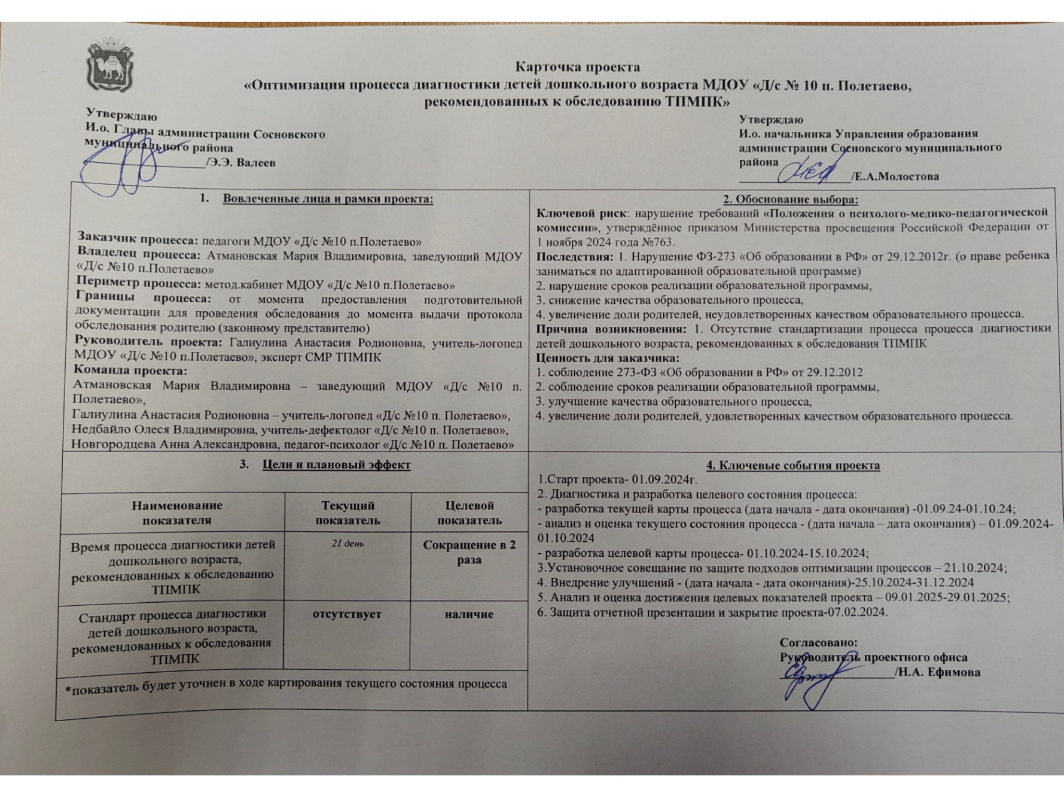
Челябинская область

Slide 3
Описание текущего состояния процесса
Время процесса-21 день
Проблемы:
Необходимость передачи информации лично
Отсутствие возможности оперативного уведомления всех специалистов
Невозможность одновременной работы с пактом документов одновременно несколькими специалистами
Потеря времени в связи с он-лайн диагностикой, и последующим заполнение протоколов обследований

Slide 4
Челябинская область
Анализ проблем
Проблема | Коренная причина | Способ решения
Необходимость передачи информации лично | Отсутствие стандартизации процесса диагностики детей дошкольного возраста, рекомендованных к обследования ТПМПК | Создание процесса диагностики детей дошкольного возраста на ТПМПК СМР
Отсутствие возможности оперативного уведомления участников процесса
Невозможность одновременной работы с пактом документов одновременно несколькими специалистами
Потеря времени в связи с он-лайн диагностикой, и последующим заполнение протоколов обследований

Slide 5
Челябинская область
Пирамида проблем
Федеральный
уровень
Региональный уровень
Уровень ОО
Стандартизация документации ПМПК, совершенствование «АИС ПМПК»
Утверждение документации на региональном уровне
Необходимость передачи информации лично
Отсутствие возможности оперативного уведомления всех специалистов
Невозможность одновременной работы с пактом документов одновременно несколькими специалистами
Потеря времени в связи с он-лайн диагностикой, и последующим заполнение протоколов обследований
3
1
2
4

Slide 6
Карта целевого состояния процесса
Решения:
1 использование виртуального методического кабинета с общим доступом для всех специалистов
2 Создание группы в VK-мессенджерах для оперативного решений текущих вопросов
3 создание он-лайн доступа к одновременной работе с документами
4 создание электронного продукта (программы) с одновременным заполнением протокола и обследованием ребенка
Время процесса-2 дня

Slide 7
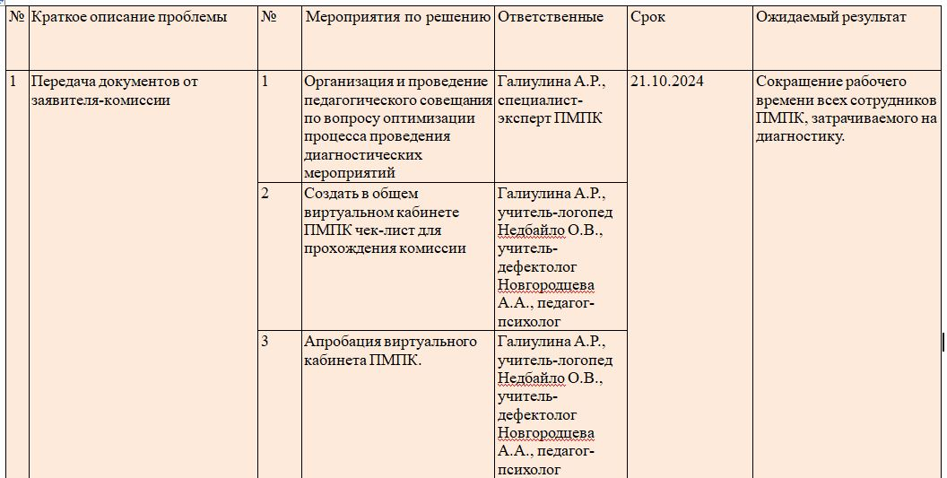
План мероприятий по реализации проекта «Оптимизация процесса диагностики детей дошкольного возраста МДОУ «Д/с № 10 п. Полетаево, рекомендованных к обследованию ТПМПК»
Челябинская область

Slide 8
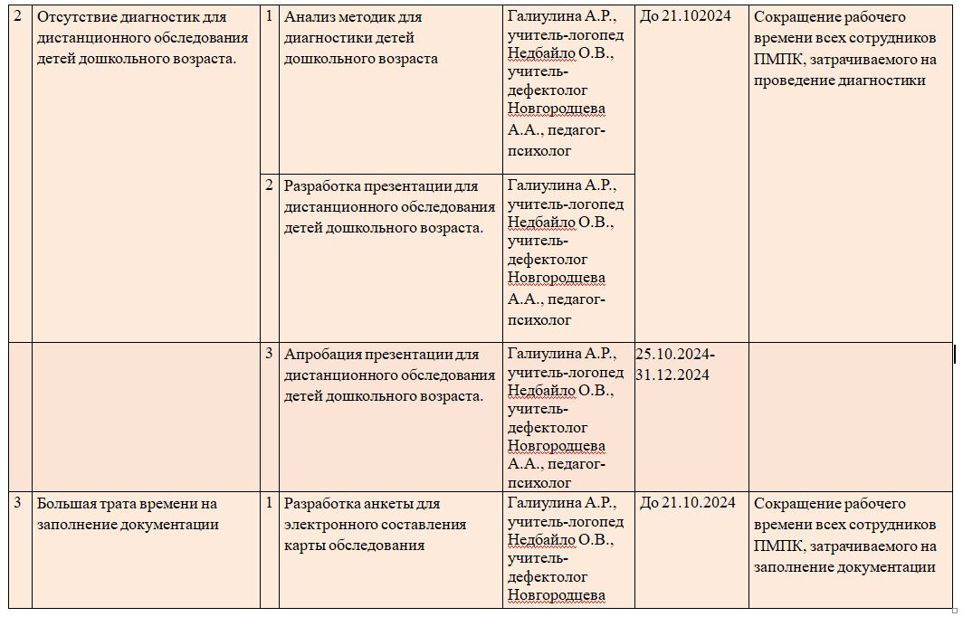
План мероприятий по реализации проекта «Оптимизация процесса диагностики детей дошкольного возраста МДОУ «Д/с № 10 п. Полетаево, рекомендованных к обследованию ТПМПК»
Челябинская область

Slide 9
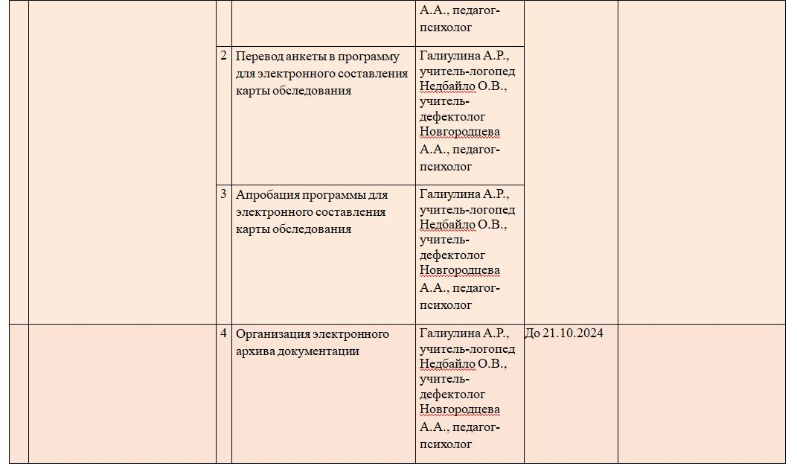
План мероприятий по реализации проекта «Оптимизация процесса диагностики детей дошкольного возраста МДОУ «Д/с № 10 п. Полетаево, рекомендованных к обследованию ТПМПК»
Челябинская область

Slide 10
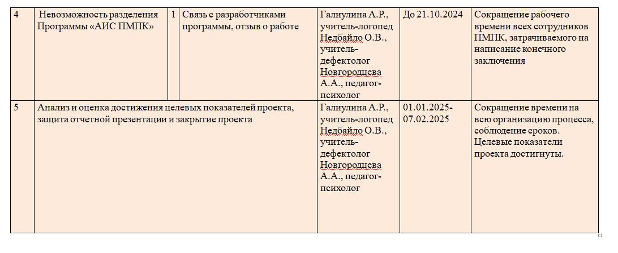
План мероприятий по реализации проекта «Оптимизация процесса диагностики детей дошкольного возраста МДОУ «Д/с № 10 п. Полетаево, рекомендованных к обследованию ТПМПК»
Челябинская область

Slide 11
Достигнутые результаты (было и стало)
Челябинская область
Время протекания процесса:
БЫЛО:
21 дней
СТАЛО:
2 дня
ЭКОНОМИЯ ВРЕМЕНИ: 19 дней-90%
Экономия бумаги – 100%
СНИЖЕНИЕ ВРЕМЕННЫХ ПОТЕРЬ ЗА СЧЕТ
1. Создание единого виртуального кабинета ПМПК, доступ для всех специалистов комиссии
2. Создание презентации для обследования детей дошкольного возраста
3. Создание электронной программы для составления карты обследования

Slide 12
Челябинская область
Выполнение плана реализации проекта
Создание в общем виртуальном кабинете ПМПК чек-листа для прохождения комиссии.
2. Создание презентации для дистанционного обследования детей дошкольного возраста
3. Разработана программа для электронного составления карты обследования

Slide 13
Челябинская область
Результаты реализации проекта
создан Стандарт предоставления педагогической документации на комиссию
исключение лишних движений,
сокращение времени на проведение диагностики
сокращение времени на подготовку и предоставление анкеты, обследуемого ребенка дошкольного возраста

Slide 14
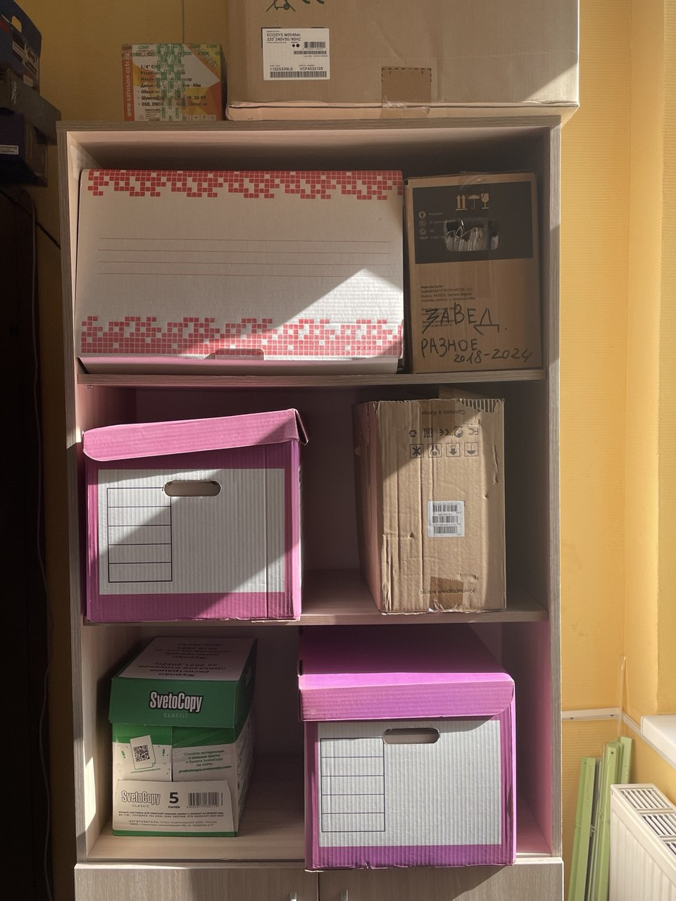
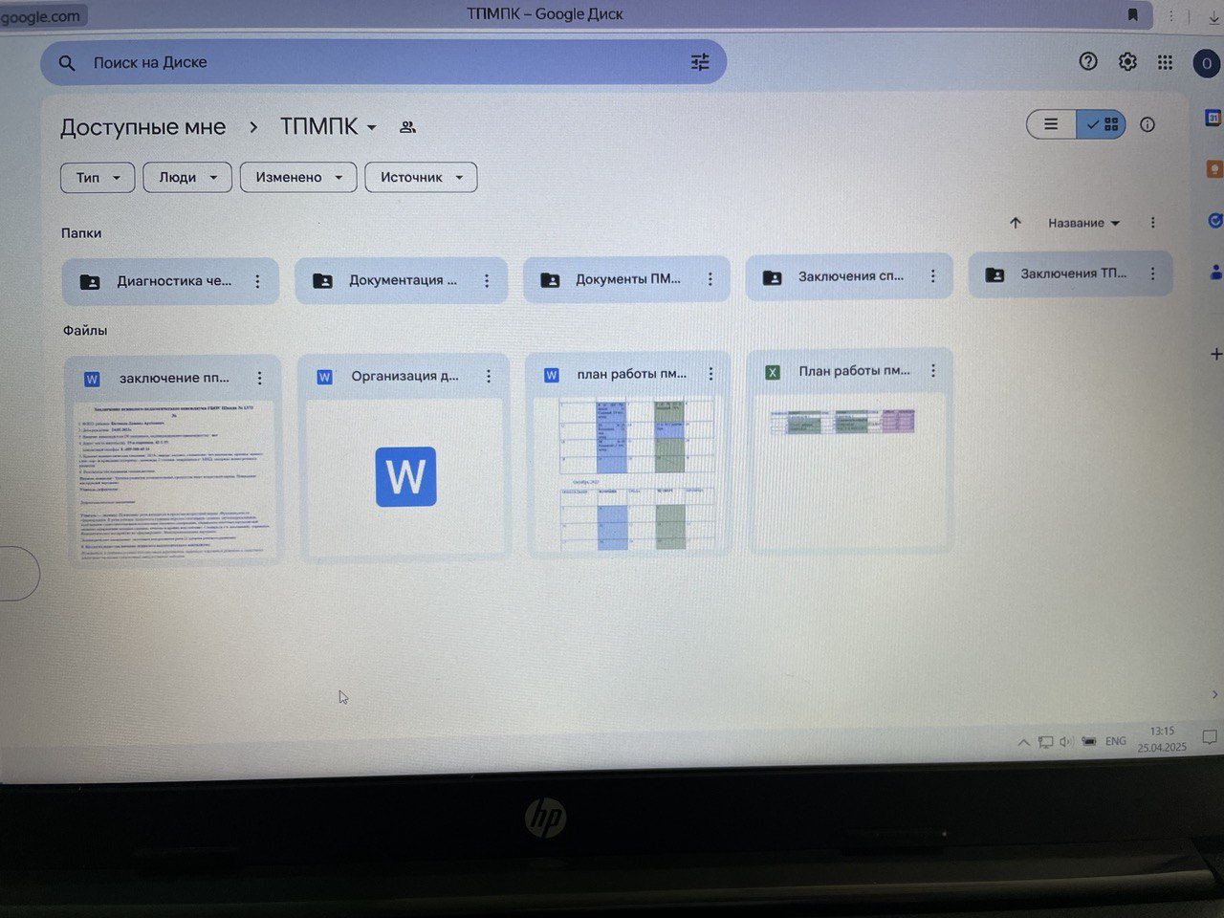
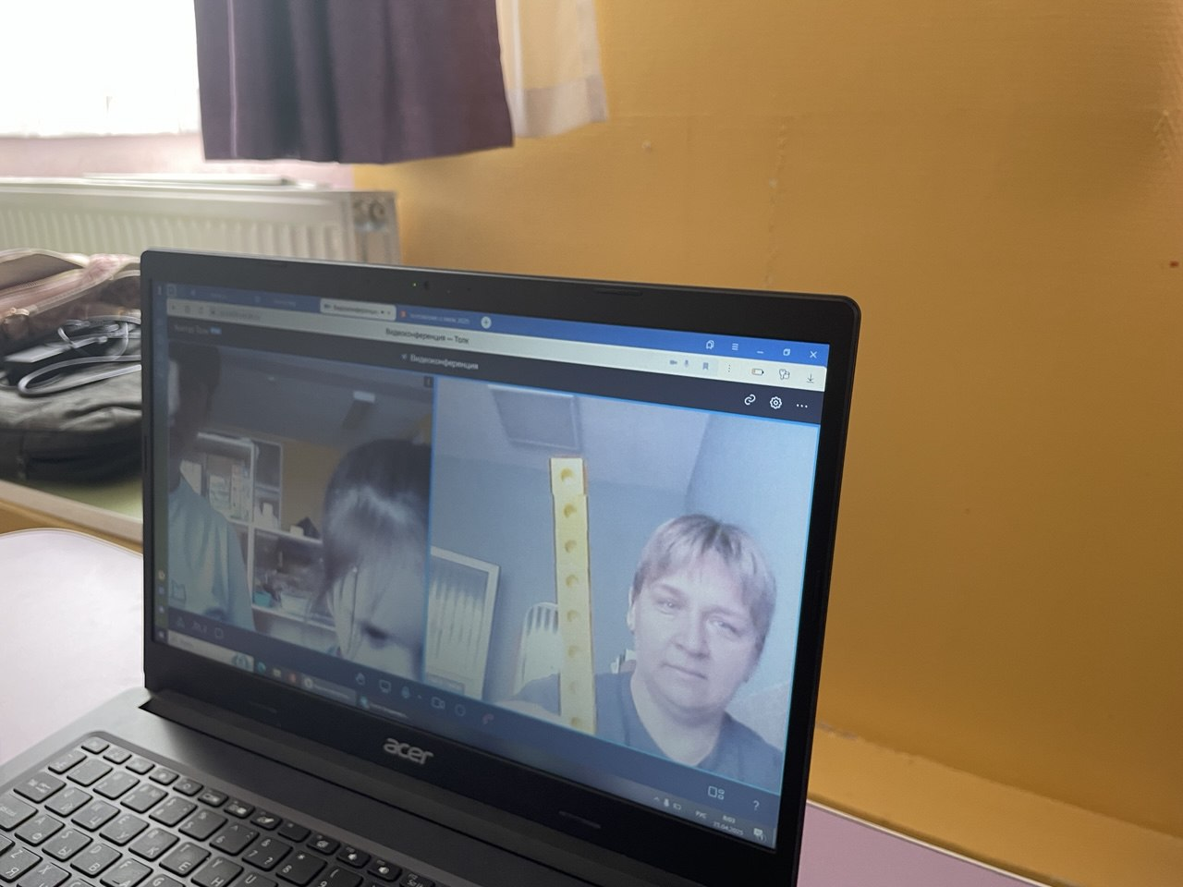
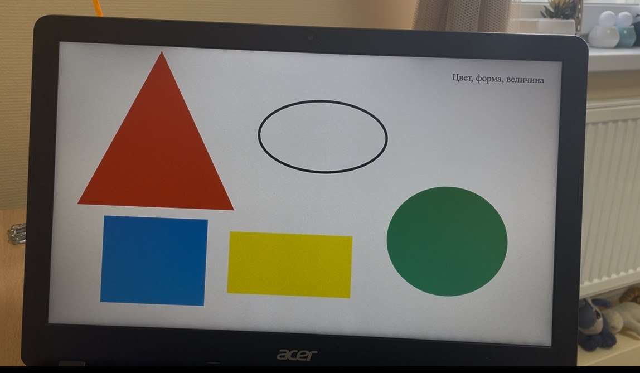
Челябинская область
ФОТО
до
ФОТО
после
ФОТО
до
ФОТО
после

Slide 15
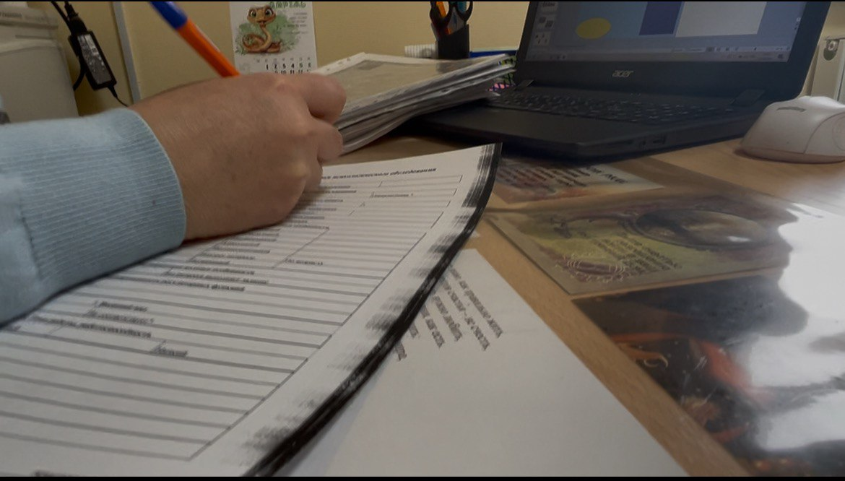
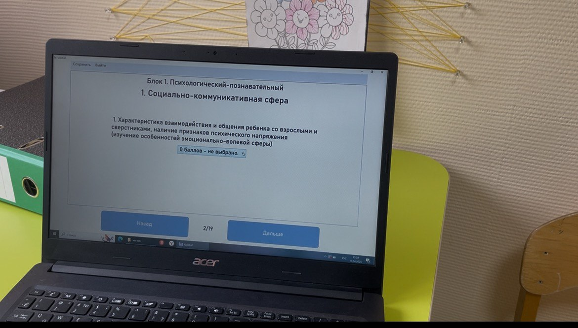
Челябинская область
ФОТО
до
ФОТО
после
ФОТО
до
ФОТО
после

Slide 16
Процесс диагностики детей дошкольного возраста МДОУ «Д/с № 10 п. Полетаево, рекомендованных к обследованию ТПМПК
Челябинская область
1. Анализ полученной документации специалистами комиссии
5.Получение итогового заключения родителями (законными представителями)
2. Онлайн-диагностика ребенка дошкольного возраста
3.Заполнение электронной карты обследования ребенка
4.Заполнение итогового заключения в АИС «ПМПК»

Slide 17
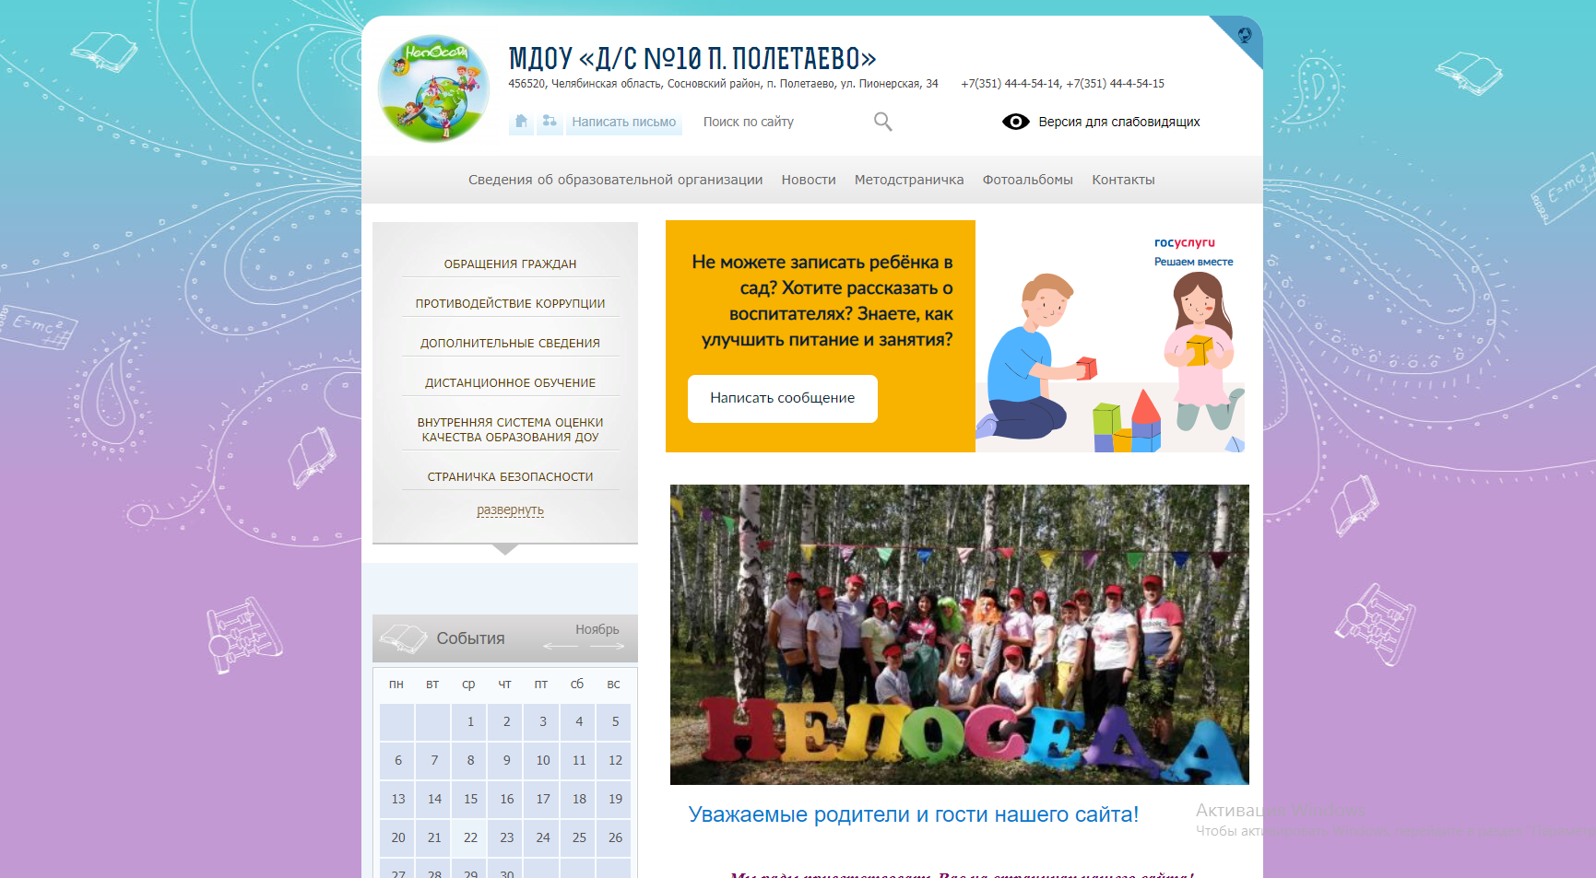
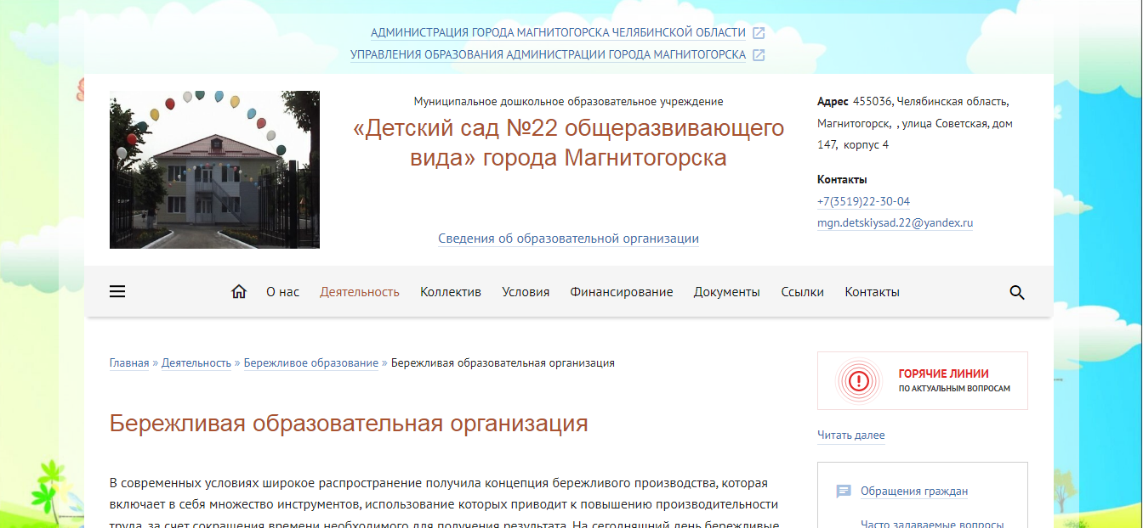
Челябинская область
Ссылка на сайт ОО
https://dsneposeda10.tvoysadik.ru/?section_id=64

